Slide 1
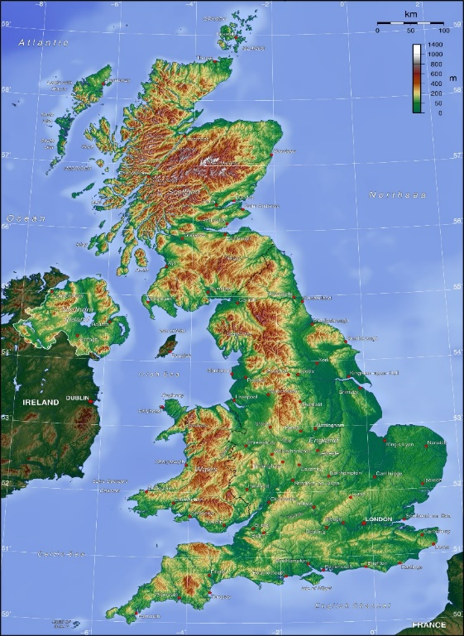
GEOGRAFIYA
9-
sinf
Mavzu:
Buyuk Britaniya va Shimoliy Irlandiya Birlashgan Qirolligi
O‘qituvchi: Yunusobod tumani 302-maktab geografiya fani o‘qituvchisi
Tursunpo‘latov Farhodjon

Slide 2
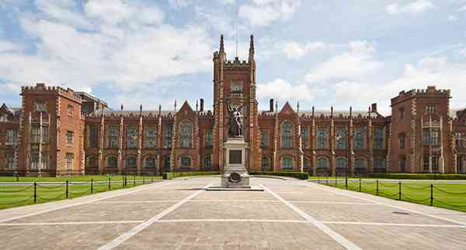
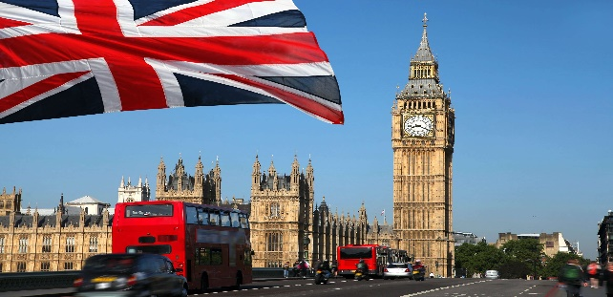
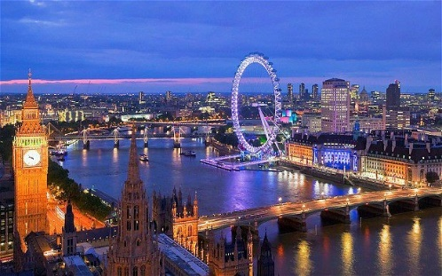
Buyuk Britaniya va Shimoliy Irlandiya Birlashgan Qirolligi
Buyuk Britaniya va Shimoliy Irlandiya Birlashgan Qirolligi Yevropaning shimoli-g‘arbidagi Britaniya orollarida joylashgan.
Birlashgan Qirollik hududining asosiy qismini Buyuk Britaniya oroli va Irlandiya orolining shimoli-sharqi tashkil qiladi.
Mamlakat tarkibiga bir nechta maydaroq orollar ham kiradi. Birlashgan Qirollik qirg‘oqlari Shimoliy dengiz, Irlandiya dengizi hamda Atlantika okeani suvlari bilan yuviladi.
La-Mansh bo‘g‘izi Buyuk Britaniyani Fransiyaning shimoli-g‘arbiy qirg‘og‘idan ajratib turadi. Quruqlikda mamlakat faqat Irlandiya Respublikasi bilan chegaradosh.
Hozirgi vaqtda Buyuk Britaniyaning 15 taga yaqin dengizorti hududlari, ya’ni mustamlakalari bor. Ularning katta qismi Karib dengizidagi orollarda joylashgan.
Yevropa qit’asidagi yagona mustamlaka hudud – Gibraltar ham Birlashgan Qirollikning dengizorti hududi hisoblanadi. Ammo rasman hech qaysi dengizorti hududi Birlashgan Qirollik tarkibiga kirmaydi.

Slide 3
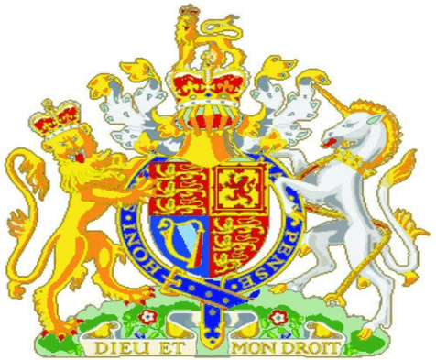
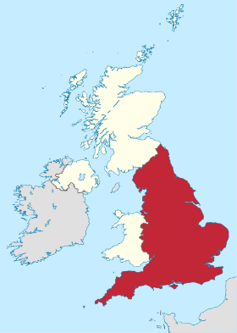
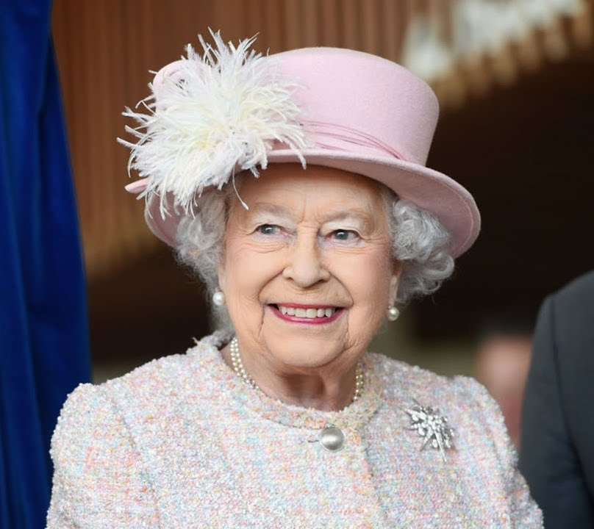
Buyuk Britaniya va Shimoliy Irlandiya Birlashgan Qirolligi
Angliyadan boshqa 3 ta mamlakat qisman muxtoriyatga ega.
Siyosiy-hududiy jihatdan Birlashgan Qirollik unitar davlat hisoblanib, 4 ta qism (mamlakat) – Angliya, Shotlandiya, Uels va Shimoliy Irlandiyadan iborat.
Boshqaruv shakli – konstitutsion monarxiya. Poytaxti – London.
Buyuk Britaniya hukmdori ayni paytda rasmiy ravishda Britaniya Hamdo‘stligi Qirolliklari hisoblangan 15 ta mustaqil davlat, shu jumladan, Kanada, Avstraliya, Yangi Zelandiyaning rahbari ham hisoblanadi.
Buyuk Britaniya qirolichasi – Yelizaveta II.

Slide 4
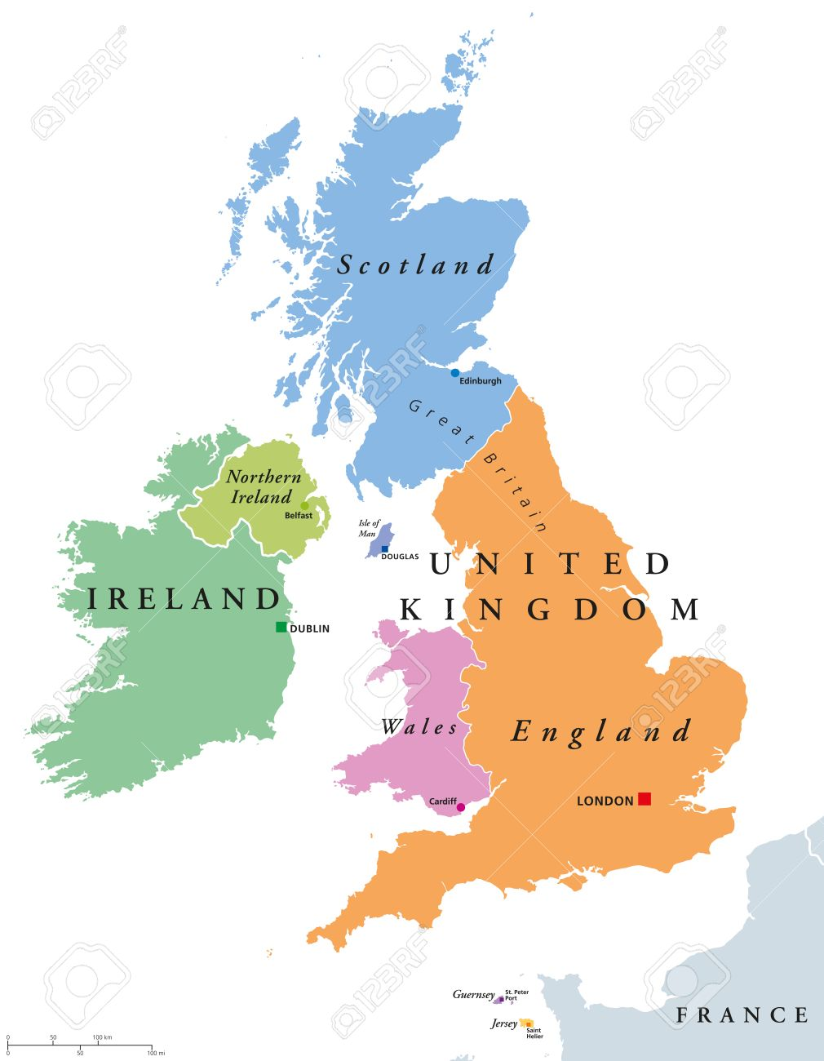
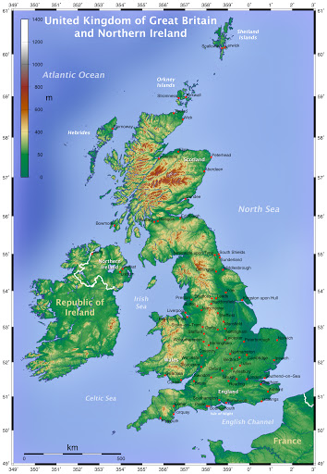
Buyuk Britaniya va Shimoliy Irlandiya Birlashgan Qirolligi
Germaniya Federativ Respublikasi
Buyuk Britaniya janubi-sharqiy qismini ko‘proq tekisliklar, shimoli-g‘arbiy hududlarini esa, asosan, o‘rta tog‘lar egallaydi. Ayniqsa, Shotlandiya va Uelsda qadimgi parchalangan tog‘lar keng tarqalgan. Mamlakatning eng baland nuqtasi – Ben-Nevis tog‘i (1343 m) Shotlandiyada joylashgan.

Slide 5
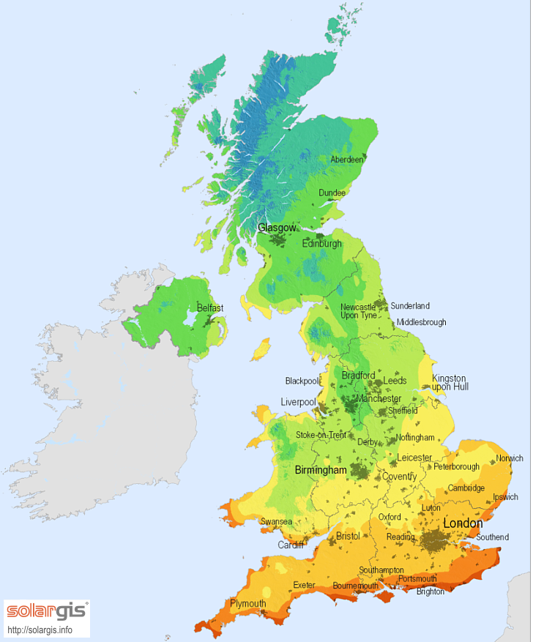
Buyuk Britaniya va Shimoliy Irlandiya Birlashgan Qirolligi
Germaniya Federativ Respublikasi
Birlashgan Qirollikda foydali qazilmalardan, asosan, neft, tabiiy gaz va ko‘mir qazib olinadi. Neft va gazning yirik konlari Shimoliy dengiz sayozligida joylashgan. Ammo oxirgi yillarda Buyuk Britaniya mineral yoqilg‘ining barcha turlari importyoriga aylangan, chunki qazib olinadigan resurslar milliy iqtisodiyotning energiya manbalariga bo‘lgan talabni qondira olmayapti.

Slide 6
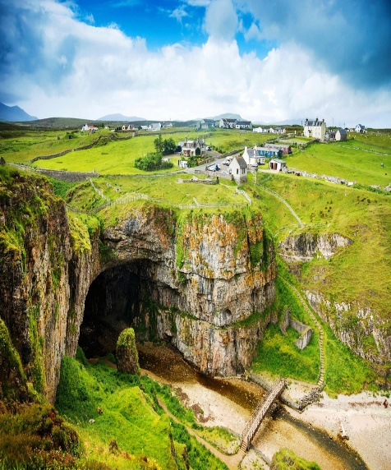
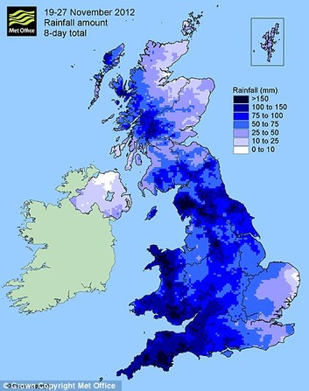
Buyuk Britaniya va Shimoliy Irlandiya Birlashgan Qirolligi
Germaniya Federativ Respublikasi
Atlantika okeanidan yil bo‘yi esadigan nam shamollar hamda Golfstrim oqimi ta’sirida Buyuk Britaniyada mo‘tadil dengiz iqlimi shakllangan. Yil davomida tez-tez yomg‘irlar yog‘adi, ayniqsa, mamlakatning g‘arbida. Qish ancha iliq, yanvarning o‘rtacha havo harorati 0⁰C atrofida.

Slide 7
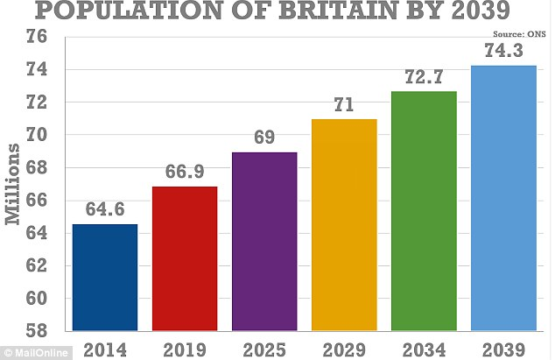
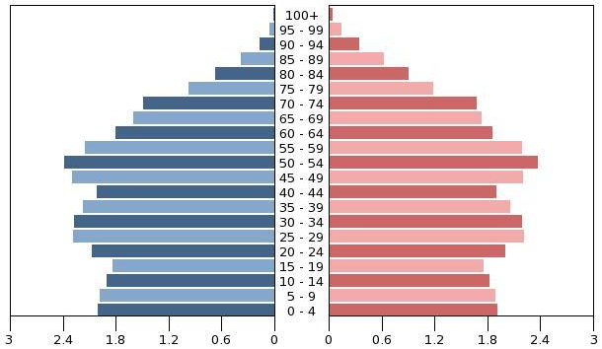
Germaniya Federativ Respublikasi
Buyuk Britaniya va Shimoliy Irlandiya Birlashgan Qirolligi
Birlashgan Qirollik Yevropa mamlakatlari ichida aholi soni bo‘yicha 3-o‘rinda turadi (2018-yil holatiga ko‘ra, 66 mln. kishidan ziyod).
Aholining tabiiy ko‘payishi yillik hisobda 0,3 % ga teng. Aholi soni ko‘proq tashqi migratsiya hisobiga o‘smoqda.
Ayniqsa, Janubiy Osiyo, Afrika, Karib dengizidagi orollardan ko‘chib kelganlar ko‘p.
Yosh tarkibi (2018-y.)
Aholisining yillar davomida o‘zgarishi (Qirollik Milliy statistika qo‘mitasi).
Ayollar
Erkaklar

Slide 8
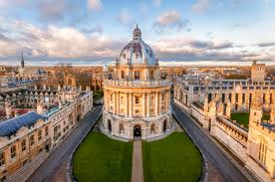
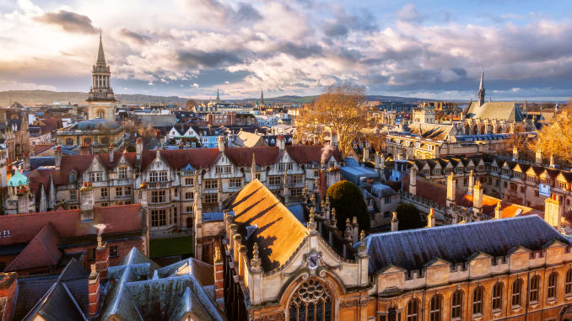
Germaniya Federativ Respublikasi
Buyuk Britaniya va Shimoliy Irlandiya Birlashgan Qirolligi
Buyuk Britaniyada urbanizatsiya darajasi 80 % dan yuqori. Mamlakatning eng yirik shaharlari qatoriga, Londondan tashqari, Birmingem, Manchester, Liverpul, Glazgo, Edinburg kiradi.
Mamlakat aholisining etnik tarkibida eng yirik millat inglizlar hisoblanadi. Shotlandiyaliklar, uelsliklar va irlandiyaliklar ham tub millatlar hisoblanadi. Eng keng tarqalgan din protestant xristianligi hisoblanadi.

Slide 9
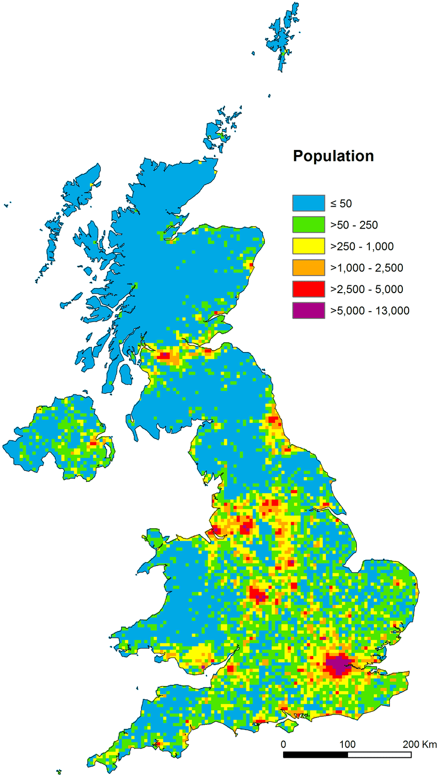
Buyuk Britaniya va Shimoliy Irlandiya Birlashgan Qirolligi
Germaniya Federativ Respublikasi
Aholi zichligi Markaziy va Janubiy Angliya, Janubiy Uels hamda O‘rta Shotlandiya pasttekisligida eng yuqori darajada bo‘lsa, Shotlandiyaning shimoli-g‘arbiy tog‘li hududlarida esa bu ko‘rsatkich ancha pastdir. Birlashgan Qirollik aholisining deyarli 85% i Angliyada yashaydi.

Slide 10
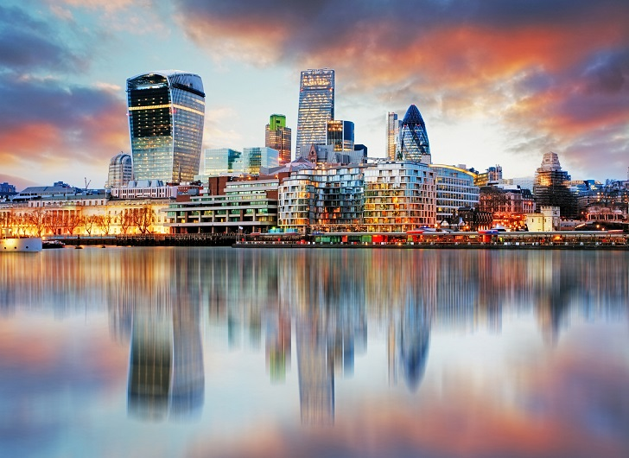
Germaniya Federativ Respublikasi
Buyuk Britaniya va Shimoliy Irlandiya Birlashgan Qirolligi
Buyuk Britaniya Yevropa va jahon miqyosida iqtisodiy jihatdan eng qudratli davlatlardan biri, “Katta yettilik” guruhi a’zosi.
YIM hajmi bo‘yicha Birlashgan Qirollik Yevropada Germaniyadan keyingi 2-o‘rinda turadi.
Buyuk Britaniya sanoat inqilobining beshigi bo‘lib, XIX–XX asr boshida dunyoning yetakchi sanoatlashgan mamlakati hisoblangan edi. U davrda Birlashgan Qirollik sanoati, ayniqsa to‘qimachilik, ko‘mir, qora metallurgiya, kemasozlik tarmoqlarining rivojlanganligi bilan alohida ajralib turgan.

Slide 11
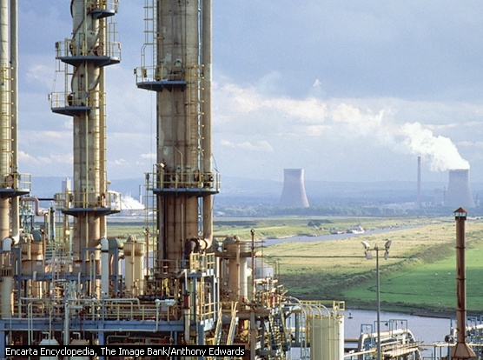
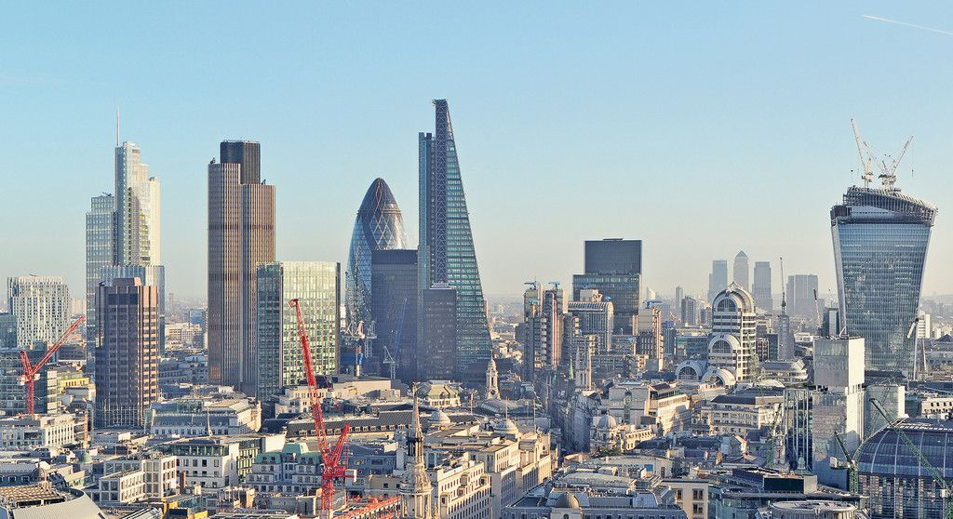
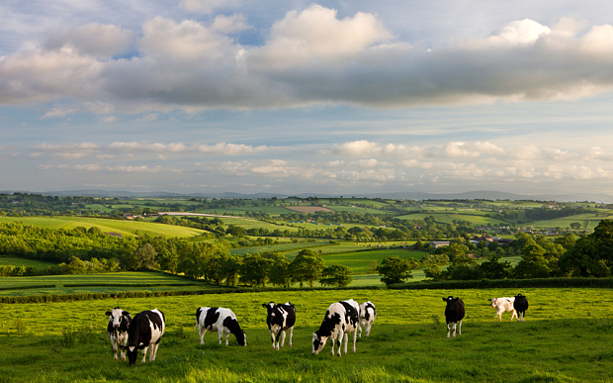
Germaniya Federativ Respublikasi
Buyuk Britaniya va Shimoliy Irlandiya Birlashgan Qirolligi
Hozirgi vaqtda esa Buyuk Britaniya sanoatining yetakchi tarmoqlari qatoriga avtomobilsozlik, aviasozlik, qishloq xo‘jalik mashinasozligi, kimyo va farmasevtika sanoatlari kiradi.
Elektr energiyasi, asosan, IESlarda ishlab chiqariladi.
Qishloq xo‘jaligining yetakchi tarmoqlari sut-go‘sht qoramolchiligi, qo‘ychilik va cho‘chqachilik hisoblanadi. Asosiy qishloq xo‘jalik ekinlari: bug‘doy, arpa, kartoshka, qandlavlagi.

Slide 12
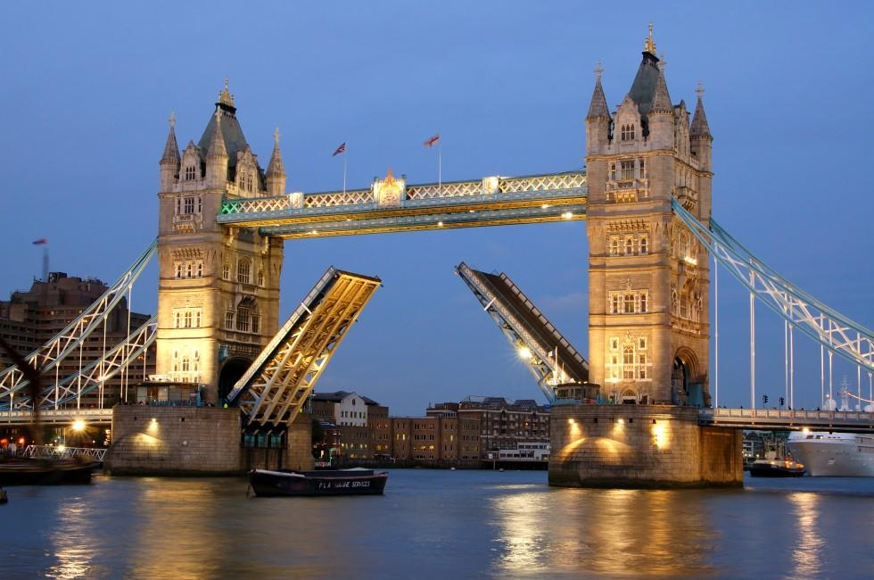
ПРВ
Buyuk Britaniya va Shimoliy Irlandiya Birlashgan Qirolligi
Germaniya Federativ Respublikasi
London shahri Nyu-York va Tokio bilan birgalikda jahonning eng yirik moliyaviy markazi hisoblanadi.
Buyuk Britaniyaga dunyoga mashhur ko‘plab tarixiy-madaniy yodgorliklarni ko‘rish uchun har yili bir necha o‘n million sayyohlar tashrif buyuradilar.
Buyuk Britaniya iqtisodiyotida xizmat ko‘rsatish sohalari ham katta ahamiyatga ega. Ulardan bank-moliya sohasi, turizm, axborot va telekommunikatsiya texnologiyalari, tibbiyot va oliy ta’lim o‘zining xalqaro iqtisodiy ahamiyati bilan alohida ajralib turadi.

Slide 13
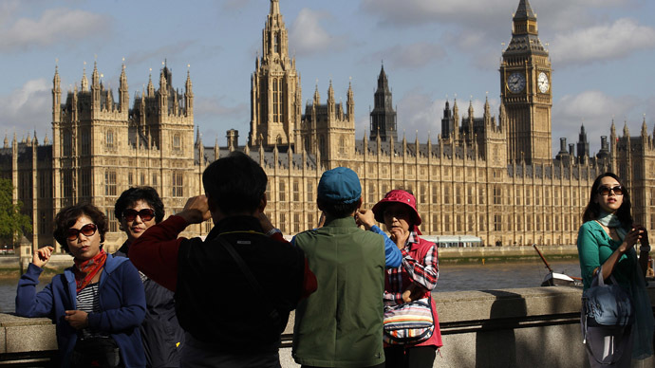
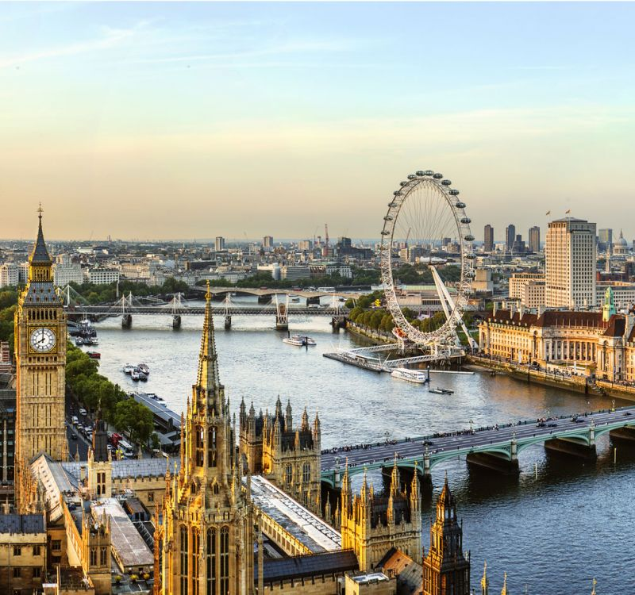
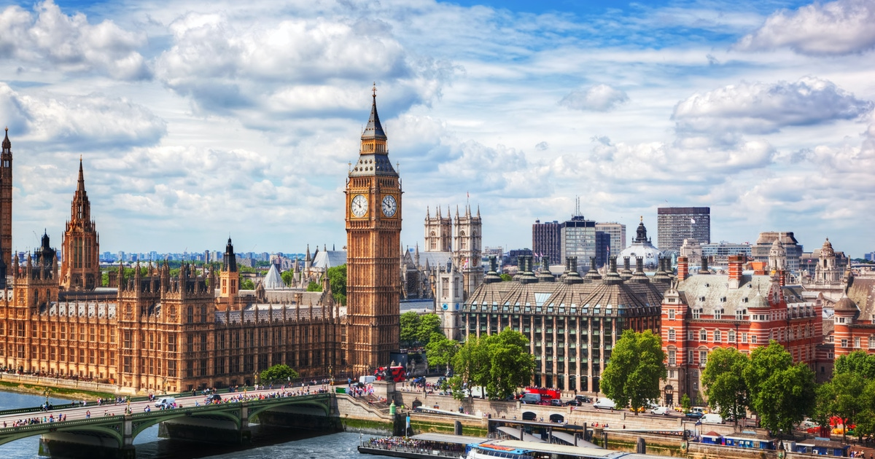
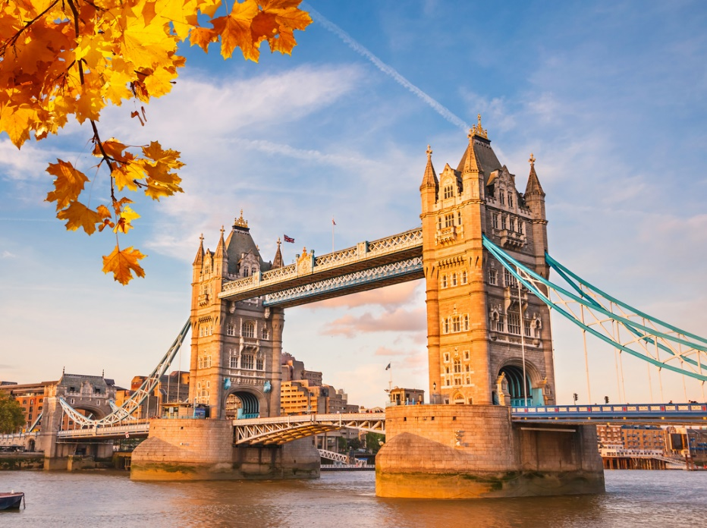
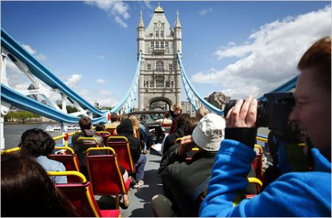
ПРВ
Buyuk Britaniya va Shimoliy Irlandiya Birlashgan Qirolligi
Germaniya Federativ Respublikasi
Birlashgan Qirollik eng ko‘p sayyohlarni qabul qiladigan jahonning yetakchi 10 ta davlatlaridan biri.

Slide 14
Mustahkamlash
№ | Ta’rif | To‘g‘ri | Noto‘g‘ri
1 | Buyuk Britaniya va Shimoliy Irlandiya Birlashgan Qirolligi Yevropaning shimoli-g‘arbidagi Britaniya orollarida joylashgan.
2 | Hozirgi vaqtda Buyuk Britaniyaning 15 taga yaqin dengizorti hududlari, ya’ni mustamlakalari bor.
3 | Buyuk Britaniyaning boshqaruv shakli – mutlaq monarxiya.
4 | Mamlakatning eng baland nuqtasi – Ben-Nevis tog‘i (1343 m) Shotlandiyada joylashgan.
5 | Mamlakatning eng yirik shaharlari qatoriga, Londondan tashqari, Birmingem, Manchester, Liverpul, Glazgo, Edinburg kiradi.
6 | YIM hajmi bo‘yicha Birlashgan Qirollik Yevropada Germaniya, Fransiya va Italiyadan keyingi 4-o‘rinda turadi.
7 | Birlashgan Qirollik eng ko‘p sayyohlarni qabul qiladigan jahonning yetakchi 10 ta davlatlaridan biri.

Slide 15
MUSTAQIL BAJARISH UCHUN TOPSHIRIQLAR
1. Darslikdagi “Buyuk Britaniya va Shimoliy Irlandiya Birlashgan Qirolligi” mavzusini o‘qing.
2. Mavzu yuzasidan berilgan savollarga javob yozing.

